Slide 1
verdichtingsmachines

Slide 2
Wat is verdichten ?
Verdichten is het verminderen van het volume van zand- of steenachtige materialen en wordt toegepast bij funderingen en grondverbetering
Verdichten kan door vibraties (trillen), stampen of walsen. Klei verdichten is moeilijk maar kan door het walsen met een schapenpootwals. Het doel van verdichten is een draagkrachtige en vaste bodemlaag te krijgen. De verdichtinsgraad kan worden gemeten met een proctorproef. De uitkomst is een getal als percentage ten opzichte van een standaard maximale verdichtingsgraad

Slide 3
4 soorten verdichtings manieren
Trilnaald ( voor beton )
Trilstamper
Trilplaat
trilrol

Slide 4
Verdichten met een trilstamper
Voor het verdichten van sleuven
Langs riool

Slide 5
Trilplaat
Bouwputten en straatwerk
handbediend

Slide 6
Trilplaten aan tractor

Slide 7
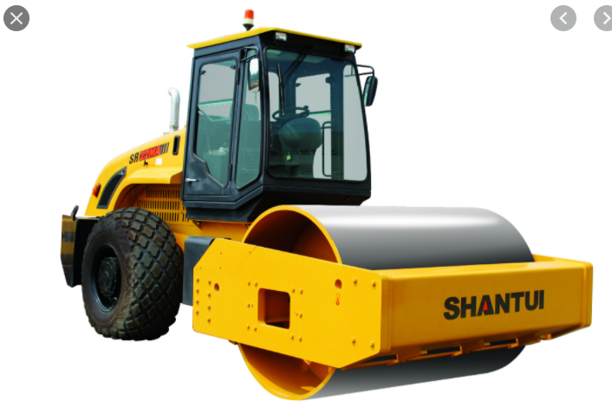
trilrol
Voor grotere oppervlakken en asfalteer werkzaamheden
Notes:
Waarom MVO?
Bedrijven hebben verschillende redenen om zich met MVO bezig te houden. In de praktijk spelen altijd meerdere motieven een rol. We onderscheiden 3 hoofdmotieven:
MVO omdat het loont
MVO draagt bij aan de financiële prestaties van bedrijven. Onder meer door de stijgende vraag naar duurzame producten en diensten, maar bijvoorbeeld ook omdat MVO de arbeidsproductiviteit verhoogt. In ons dossier MVO loont vindt u alle financiële voordelen van MVO op een rij.
MVO omdat het moet
Soms worden bedrijven gedwongen om zich (meer) met MVO bezig te houden. Bijvoorbeeld door consumentenboycots, mediaschandalen, stakingen of ingrijpen van de overheid. Vaak houden ze zich dan niet aan de minimale maatschappelijke normen, waardoor ze hun ‘license to operate’ verliezen. Bedrijven die zich met MVO bezig houden krijgen minder te maken met zulke acties en boycots.
MVO omdat het hoort
Niet alleen financiële overwegingen spelen een rol bij MVO. Veel bedrijven doen het omdat zij een steentje willen bijdragen aan de maatschappij en ze het milieu niet teveel willen belasten. Ze doen aan MVO omdat ze vinden dat het hoort. Bij sommige ondernemingen, zoals Triodos Bank en Ecostyle, liggen ethische motieven zelfs aan de basis van het bedrijf. Duurzaamheid vormt de kern van hun bedrijfsstrategie.

